Slide 1

Gyermekek és fiatalok esélynövelő szolgáltatásai
Radomszki Lászlóné – társadalmi felzárkózásért felelős helyettes államtitkár
SZIME XXIII. Konferencia
2023. október 10.
Esztergom

Slide 2
A társadalmi felzárkózási szakpolitika alakulása
2010-2011
COM közlemény a romák integrációjáról, első uniós roma keretstratégia – magyar javaslatra
A Magyar Nemzeti Társadalmi Felzárkózási Stratégia és a 2014-ig szóló Intézkedési Terv elfogadása
2011
2013
Biztos Kezdet Gyerekházak hazai szabályozása és finanszírozása
2015
2015-2017. évre szóló Intézkedési Terv elfogadása
2017-2019
Roma Szakkollégiumok és
A Tanoda programok hazai szabályozása és finanszírozása
2021.03.02.
2030-ig szóló új uniós roma keretstratégia
TEF létrehozása és a
FETE program elindítása
2019
MNTFS 2030 és intézkedési terve elfogadása és Roma kapcsolatokért felelős kormánybiztos kinevezése
2022
2021
felzárkózási terület -> Gondoskodáspolitikáért Felelős Államtitkárság

Slide 3
Fő üzenet
A szegénységben élők helyzetének javítása nemzeti és európai ügy, szemléletváltást jelent.
A Kormány a segélyek kiszolgáltatottsága helyett az ön-, és közösségi gondoskodásra épít.
Ne képességeket sorvasztó, hanem motiváló hatás legyen, ne megoldani akarjuk valaki helyett a problémáját, hanem segíteni akarjunk.
A saját munka biztosítja a jó(l)létet.

Slide 4
Kihívások
A kora gyermekkorban leghatékonyabb családi támogató szolgáltatások bővítése
A hátrányos helyzetű gyermekek iskolaérettségének és sikeres iskolai karrierjének biztosítása
Megfelelő minőségű humán szolgáltatások elérhetőségének kiterjesztése
Új társadalmi kihívások megjelenése – gazdasági nehézségek, energiaválság, környezeti kihívások, digitalizáció.

Slide 5
Tartós felzárkózás kulcsai
minél korábbi életkorban
szülők bevonásával
komplex szemléletben
életutat végigkísérő támogatással (születéstől a foglalkoztatásig).

Slide 6
Magyar Nemzeti Társadalmi Felzárkózási Stratégia
Az MNTFS 2030 stratégia megalkotásának főbb előzményei:
az MNTFS II. (2011-2020) vége, új stratégia igénye
megfelelés az új európai uniós keretstratégiának
a 2021-27-es EU-s források lehívásához szükséges feljogosító feltételek teljesítése.
3 fő cél:
az anyagi és szociális nélkülözés arányának csökkentése a gyermekes családok esetében
a szegénység újratermelődésének megakadályozása
a társadalmi-gazdasági javakhoz történő egyenlő esélyű hozzáférés.

Slide 7
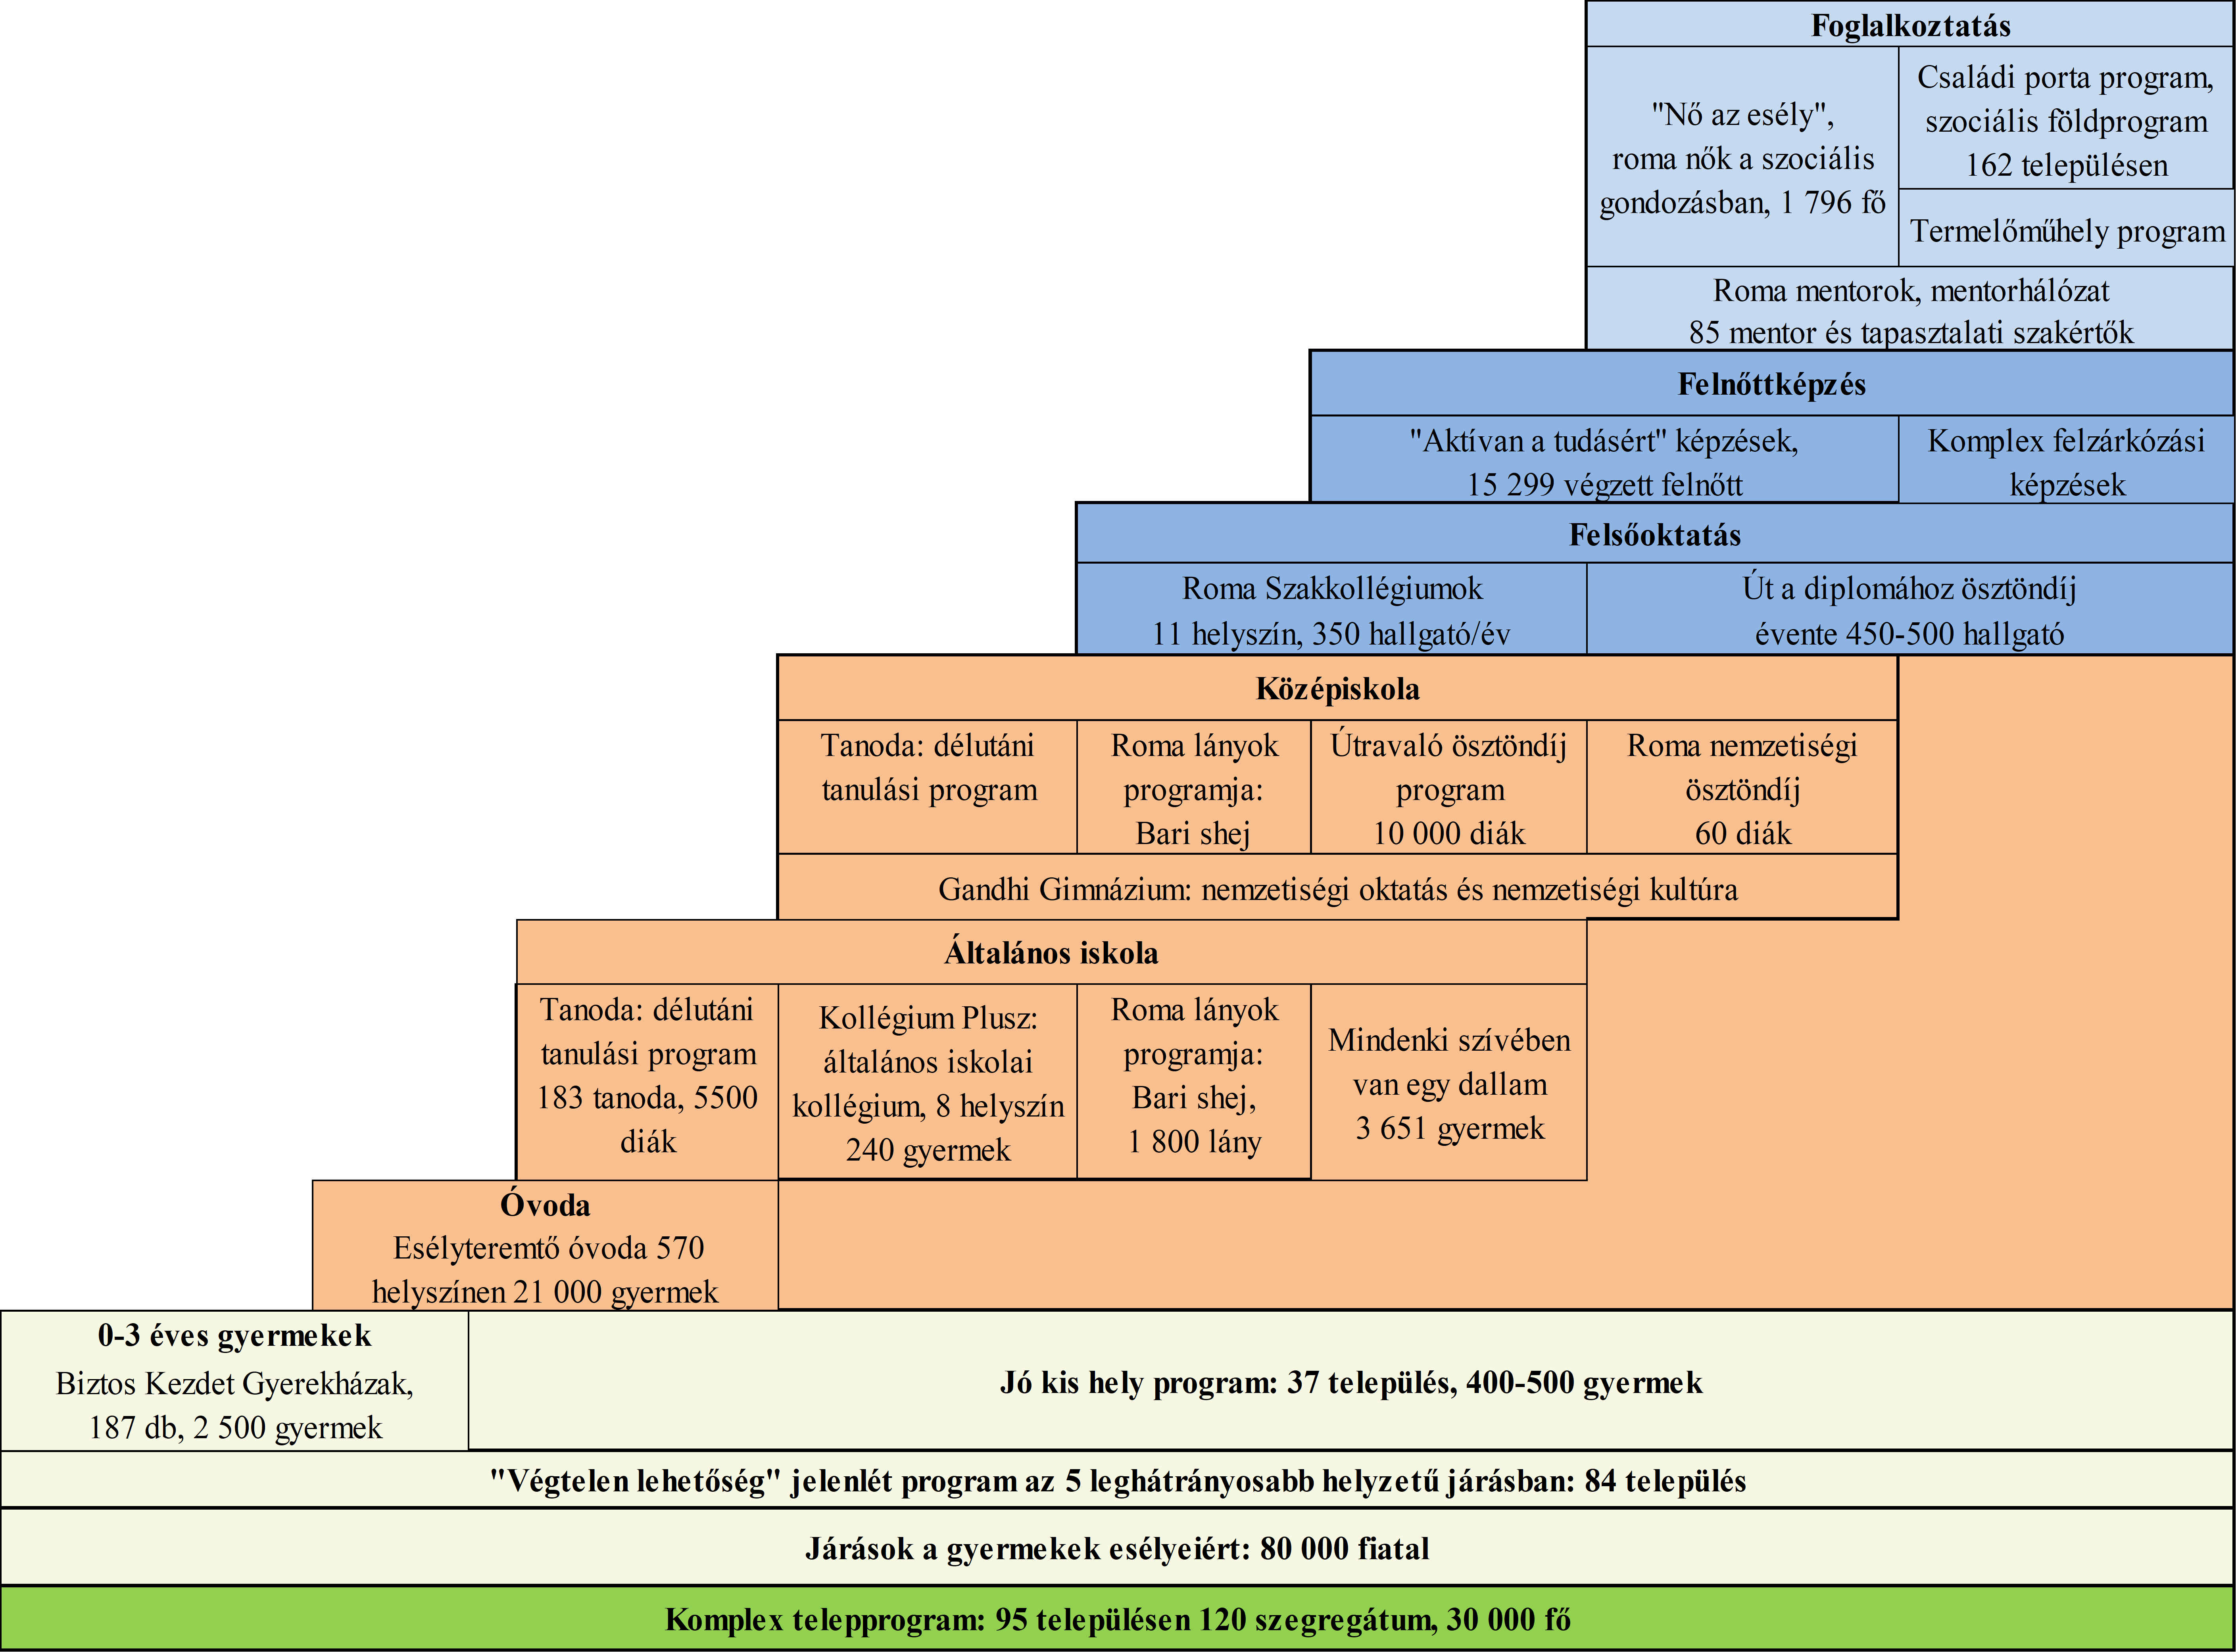
Kiépült ágazati szolgáltatási rendszer

Slide 8
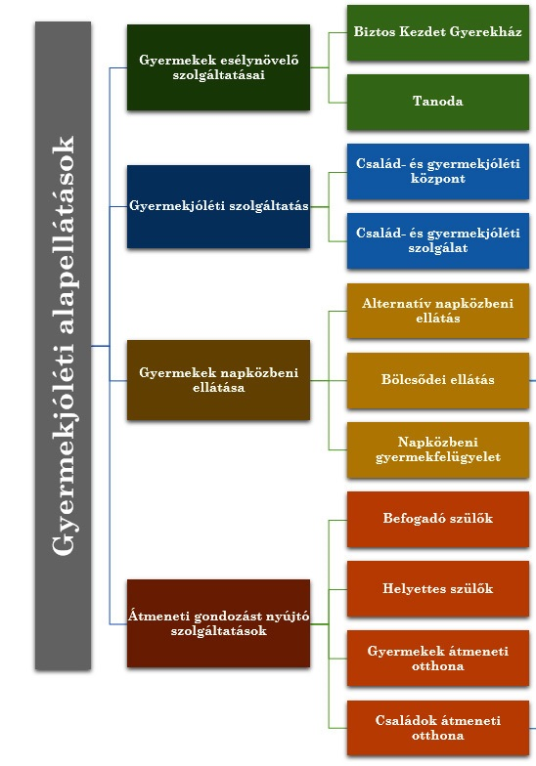
Gyermekek esélynövelő szolgáltatásai a gyermekvédelmi rendszerben
1997. évi XXXI. Törvény a gyermekek védelméről és a gyámügyi igazgatásról
15/1998. (IV. 30.) NM rendelet a személyes gondoskodást nyújtó gyermekjóléti, gyermekvédelmi intézmények, valamint személyek szakmai feladatairól és működésük feltételeiről
40/2018. (XII. 4.) EMMI rendelet a gyermekek esélynövelő szolgáltatásainak szakmai feladatairól és működésük feltételeiről
Szakmai ajánlások
191/2008. (VII. 30.) Korm. Rendelet a támogató szolgáltatás és a közösségi ellátások finanszírozásának rendjéről

Slide 9
Biztos Kezdet Gyerekházak fejlesztése
2004 - 2006
Modellkísérlet és kiterjesztés (4 + 4 helyszínen)
2007-2013
TÁMOP
115 db Gyerekház pályázati támogatása
2013
Gyermekvédelmi törvény - hazai költségvetés és jogszabályi környezet
2016
EFOP
További 81 db Gyerekház kialakítására
2018
A 40/2018. (XII. 4.) EMMI rendelet
a gyermekek esélynövelő szolgáltatásainak szakmai feladatairól és működésük feltételeiről hatályba lépése
2022-2023
Az EFOP pályázatok zárásával 177-re emelkedik a hazai költségvetésből működő Gyerekházak száma
2023
TOP Plusz városrehabilitációs projekt keretében újabb Gyerekházak kialakítása
10 000 főnél népesebb településeken

Slide 10
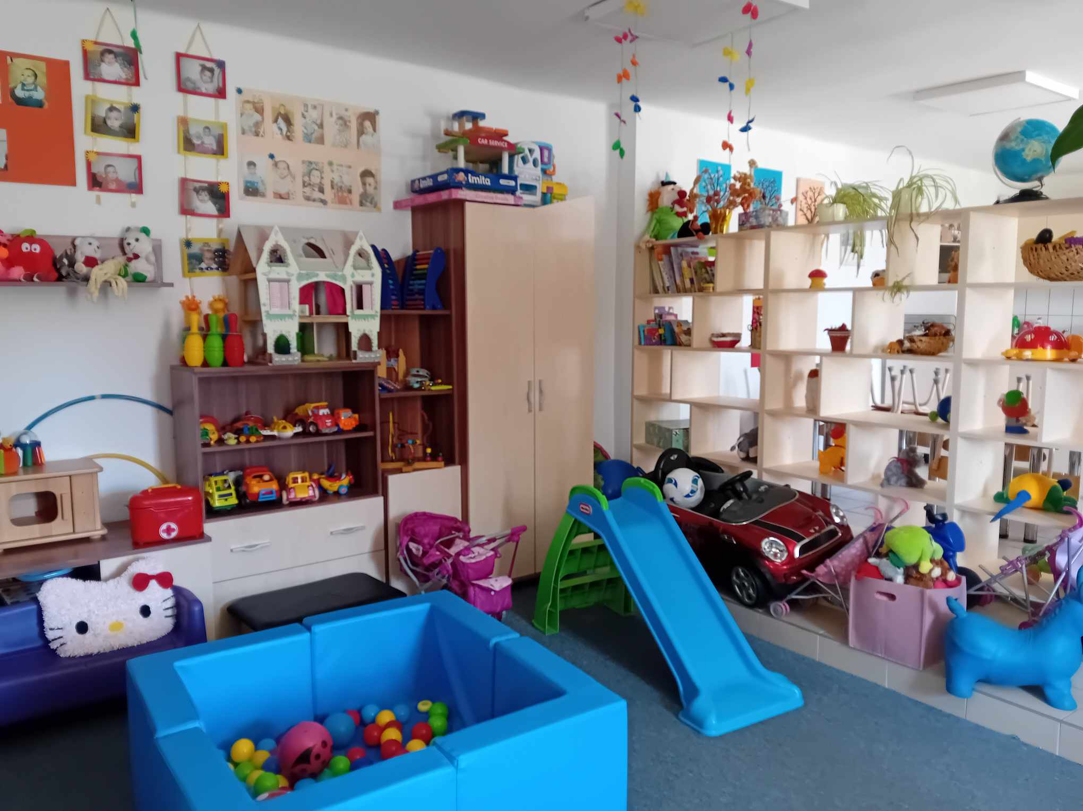
Biztos Kezdet Gyerekházak sajátosságai
Ellátott korcsoport:
0-3 éves gyermekek és a szülő/hozzátartozó
Rendszeresen elvárt gyerekszám:
5-10 közé esik népességnagyságtól függően
Nyitva tartás:
minimum napi 4 óra közvetlen szolgáltatás
évente 3 hét zárás lehet a vis major helyzeteken túl
Elhelyezkedése:
szegregált lakókörnyezet közelében
Szolgáltatások:
  Önkéntes igénybevétel mellett a gyermekekre és szülőkre
  irányuló szakmai szolgáltatások és közösségi rendezvények,
  kisétkezés, komfortszolgáltatások biztosítása

Slide 11
Tanodák fejlesztése
2004
Első Tanoda programot támogató pályázatok meghirdetése
2007
HEFOP pályázat keretében újabb Tanoda fejlesztés
2012
TÁMOP pályázat keretében újabb Tanoda fejlesztés
2016
EFOP pályázat keretében újabb Tanoda fejlesztés
2018
A 40/2018. (XII. 4.) EMMI rendelet
a gyermekek esélynövelő szolgáltatásainak szakmai feladatairól és működésük feltételeiről és Gyermekvédelmi törvény kiegészítésének hatályba lépése
2019
Gyermekvédelmi törvény - hazai költségvetés és jogszabályi környezet
2023
TOP Plusz városrehabilitációs projekt keretében újabb Tanodák kialakítása 10 000 főnél népesebb településeken

Slide 12
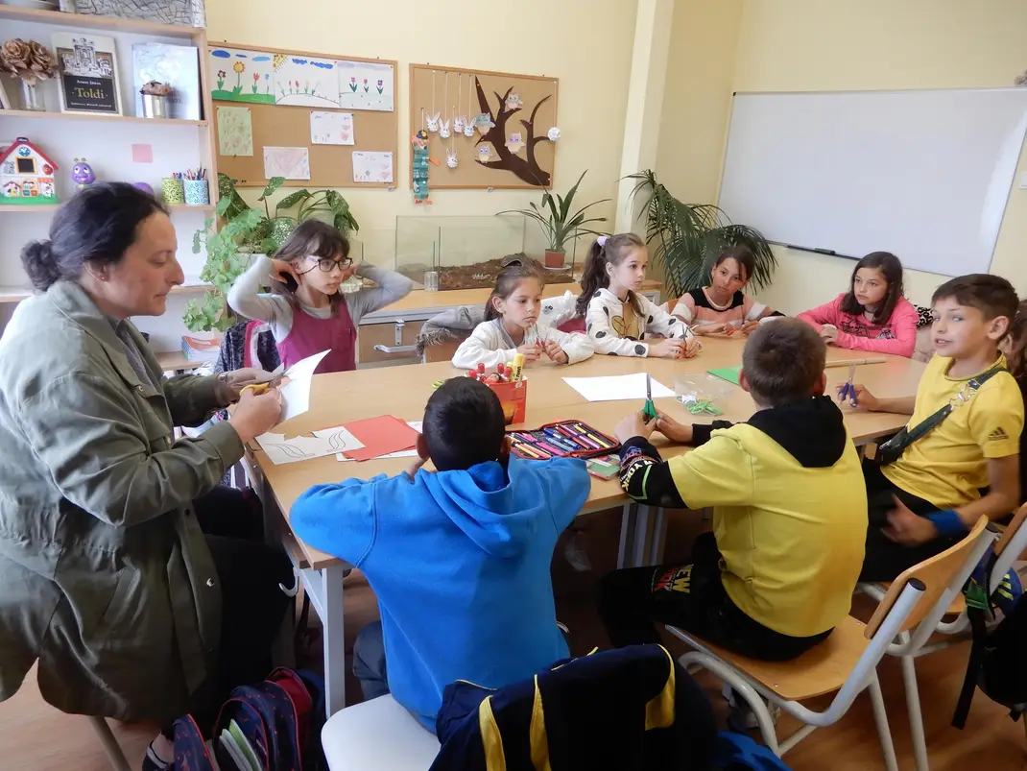
Tanodák sajátosságai
Ellátott korcsoport:
6-18 éves nappali oktatásban részesülő gyermekek
Rendszeresen elvárt gyerekszám:
20-30 közé esik népességnagyságtól függően
Nyitva tartás:
tanórán kívüli tevékenység heti átlag 20 órában
Szolgáltatások:
  együttműködésben a köznevelési intézményekkel a
  tanulást, továbbtanulást, pályaválasztást és életpálya-
  építést elősegítő szakmai szolgáltatások, iskolai
  lemorzsolódását megelőző programok, egyéni fejlődését
  segítő mérések elvégzése, szabadidő hasznos eltöltését segítő programok biztosítása

Slide 13
Gyermekek esélynövelő szolgáltatásainak hivatalos statisztikai adatai
Megnevezés | 2013 | 2014 | 2015 | 2016 | 2017 | 2018 | 2019 | 2020 | 2021 | 2022
Biztos Kezdet Gyerekházak
száma | 58 | 114 | 111 | 112 | 112 | 116 | 155 | 172 | 182 | 185
foglalkoztatottak | 161 | 305 | 251 | 242 | 236 | 233 | 315 | 355 | 382 | 358
rendszeres gondozásban részesülő
család | 1 312 | 2 341 | 2 211 | 2 334 | 2 221 | 1 998 | 2 151 | 2 001 | 1 900 | 2 140
0–2 éves gyermek | 1 033 | 1 676 | 1 832 | 1 975 | 1 790 | 1 788 | x | x | x | x
3–5 éves gyermek | 408 | 831 | 631 | 603 | 656 | 449 | x | x | x | x
összes gyermek | 1 441 | 2 507 | 2 463 | 2 578 | 2 446 | 2 237 | 2 379 | 2 231 | 2 110 | 2 407
Tanodák
száma | – | – | – | – | – | – | 191 | 192 | 190 | 186
foglalkoztatottak | – | – | – | – | – | – | 584 | 538 | 593 | 615
rendszeres gondozásban részesülő
család | – | – | – | – | – | – | 3 979 | 3 989 | 3 888 | 3 812
alsó tagozatos általános iskolai tanuló | – | – | – | – | – | – | 1 797 | 1 872 | 1 894 | 1 846
felső tagozatos általános iskolai tanuló | – | – | – | – | – | – | 3 172 | 3 229 | 3 108 | 2 973
középfokú iskolai tanuló | – | – | – | – | – | – | 566 | 571 | 698 | 763
összes tanuló | – | – | – | – | – | – | 5 535 | 5 672 | 5 700 | 5 582

Slide 14
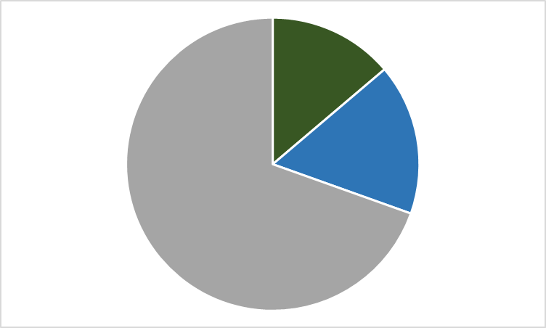
Gyermekek esélynövelő szolgáltatásainak megoszlása fenntartók szerint,
2023
Biztos Kezdet Gyerekházak Tanodák
Egyházi fenntartásban, 16 %
Civil fenntartásban, 14%
Önkormányzati fenntartásban, 70%
Önkormányzati fenntartásban, 70%
Egyházi fenntartásban, 19%
Civil fenntartásban, 81%

Slide 15
Útravaló Ösztöndíjprogramok
A 2005. évtől működő ösztöndíjprogram átfogó célja a hátrányos és halmozottan hátrányos helyzetű tanulók, kiemelten a cigány/roma tanulók továbbtanulásának, szakma-, érettségi és diplomaszerzési esélyeinek javítása, a számukra elérhető mentorálási és/vagy ösztöndíj támogatás biztosítása. Az ösztöndíjprogram jogszabályi alapját és kereteit az Útravaló Ösztöndíjprogramról szóló 152/2005. (VIII.2.) Korm. rendelet határozza meg, fedezetét a mindenkori Költségvetési törvény biztosítja.
Alprogramok:
Út a középiskolába ösztöndíj program
Út az érettségihez ösztöndíj program
Út a szakmához ösztöndíj program
Út a diplomához ösztöndíj- és önköltség-támogatási program

Slide 16
Útravaló Ösztöndíjprogramokban részesülők száma
Alprogram neve | 2020/2021. tanév támogatott tanuló létszám (fő) | 2021/2022. tanév támogatott tanuló létszám (fő) | 2022/2023. tanév támogatott tanuló létszám (fő)
Út a középiskolába | 4 029 | 4 636 | 4 650
Út az érettségihez | 3 103 | 2 531 | 2 327
Út a szakmához | 2 900 | 2 660 | 2 565
Út a diplomához | 507 | 481 | 378
Összesen | 10 539 | 10 308 | 9 920

Slide 17
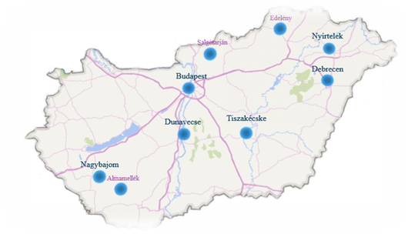
Kollégium plusz modellprogram
A Társadalmi Felzárkózásért Felelős Helyettes Államtitkárság 2017 szeptemberében indított modellprogramot a már működő hátrányos helyzetű tanulókat nevelő kollégiumokban.
A meghívásos pályázatban állami (6), egyházi (2) és civil (1) fenntartású intézmények földrajzilag is leképezik a szükségleteket, az ország nyolc megyéjét érintően, főként a leghátrányosabb helyzetű régiókban.
Átlagosan 240 általános iskolás gyermeket ér el és családjaikat. A kollégisták többsége a 10-15 éves korosztályhoz tartozik, többségük rászoruló*.
A komplex program hozzájárul az iskolai hiányzások csökkentéséhez, a lemorzsolódás megelőzéséhez és csökkentéséhez, valamint az inkluzív nevelés által az integráció sikeréhez.
*Rendszeres gyermekvédelmi kedvezményben részesülő, hátrányos helyzetű, halmozottan hátrányos helyzetű, veszélyeztetett.

Slide 18
Roma szakkollégiumok fejlesztése
2011
A történelmi egyházak létrehozzák a Roma Szakkollégiumokat
2012-
További Roma Szakkollégiumok bekapcsolódása
2015
EFOP program keretében fejlesztés
2017
Roma Szakkollégiumi Tanács létrehozása
2022
Szakkollégiumok akkreditációja
2024
Tervezett EFOP Plusz és Svájci Magyar együttműködési program

Slide 19
Hazai forrásból támogatott programok gyermekügyi és oktatási programok forrása,
2023
Intézkedés megnevezése | Bevont gyermekek és fiatalok (fő) | Hazai költségvetésben forrása (Mrd Ft)
Útravaló és felzárkózást segítő ösztöndíj programok | 10 000 | 2,8
Biztos Kezdet Gyerekházak | 2100 | 1,8
Tanoda program | 5700 | 3,1
Roma Szakkollégiumok | 350 | 0,5
Összesen | 18 150 | 8,2

Slide 20
2021-2027-es programozási időszakról
Gyermekes családok szegénységének csökkentése
Oktatási esélyteremtés
A szegénység újratermelődésének a megakadályozása
Hátrányos helyzetűek foglalkoztathatóságának erősítése és foglalkoztatásának támogatása
Társadalmi reintegráció
A szegénységben élők arányának további csökkentése
A területi, társadalmi egyenlőtlenségek csökkentése
A telepszerű körülmények között élők társadalmi integrációja, lakhatási helyzetük javítása
+ Társadalmi felzárkózást megerősítő együttműködések, valamint szakpolitikai fejlesztések

Slide 21
Társadalmi felzárkózási fejlesztések prioritás
A szegénység újratermelődésének a megakadályozása
Gyermekes családok szegénységének csökkentése:
integrált járási gyermekprogramok: megerősítésre kerülnek a szakemberek közötti szakmai hálózatok és a járási szintről biztosítandó hiánypótló szolgáltatások;
a koragyermekkori felzárkózást segítő új Biztos Kezdet Gyerekházak létrehozása: a gyermek legkorábbi életkorától, a szülő bevonásával biztosítják a szolgáltatásokat, hiszen a gyermekek fejlődésében különösen meghatározó az első három életév;
infrastrukturális háttér megerősítése: Biztos Kezdet Gyerekház, Tanoda

Slide 22
Társadalmi felzárkózási fejlesztések prioritás
A szegénység újratermelődésének a megakadályozása
Oktatási esélyteremtés:
óvodai esélyteremtő programok folytatása, amelyek az oktatási hátrányok megelőzését, a minél korábbi életkorban megkezdett képesség kibontakoztatását segítik;
új tanodák létrehozása a továbbtanulási esélyek növelése érdekében (infrastrukturális fejlesztésekkel is);
roma lányok végzettség nélküli iskolaelhagyásának csökkentése a tanulási motiváció erősítésével és ennek részeként ösztöndíj biztosításával, a továbbtanulási esélyek növelésével, a családjuk bevonásával;
kollégiumi körülmények között megvalósuló prevenciós programok (infrastrukturális fejlesztésekkel is);
roma szakkollégiumi szolgáltatások minőségének továbbfejlesztése (pl. a középiskolai tanulók felsőoktatásra való felkészítésével);
felzárkózási célú közösségi szolgáltató terek (Jó kis helyek, járási gyerekesély programok közösségi házai, közösségi szolgáltató terei, Jelenlét pontok - a FETE kivételével, Csillag szolgáltató pontok, Csillag szolgáltató házak) továbbfejlesztése az egységes szakmai szempontokon alapuló szolgáltatások biztosítása érdekében.

Slide 23
Svájci Magyar együttműködési program
A digitális terek elérhetőségének és a hátrányos helyzetű csoportok digitális kompetenciájának fejlesztése
Két komponens
Digitális terek rendelkezése állása és a romák digitális kompetenciáinak fejlesztése
Végső kedvezményezettek: Tanoda, Biztos Kezdet Gyerekház, Roma Szakkollégium, Jó kis hely, Csillagház, Közösségi ház, Jelenlét pont
Helyi digitális segítő; eszközbeszerzés; képzésben való részvétel, digitális (köz)szolgáltatásokhoz való hozzáférés
Képzések biztosítása a kedvezményezett szervezetek és a hátrányos helyzetűek, különösen a romák számára
Megvalósító: Társadalmi Esélyteremtési Főigazgatóság
Igényfelmérés; tananyagfejlesztés; képzésszervezés és digitális kompetenciafejlesztés; digitális szolgáltatások elérhetőségének a javítását szolgáló tevékenységek

Slide 24
Együttműködés-partnerség
Gondoskodáspolitikáért Felelős Államtitkárság
Társadalmi Felzárkózásért Felelős Helyettes Államtitkárság
Szociális Ügyekért Felelős Helyettes Államtitkárság

Slide 25
Köszönöm a figyelmet!

